Slide 1
Lambda表达式和Stream API
李帅领

Slide 2
Java8新特性
一、速度更快
二、增加了新的语法lambda表达式
三、Stream API
四、减少空指针异常 Optional
五、... ...
其中最核心的是Lambda表达式和Stream API

Slide 3
Lambda表达式
定义： Lambda是一个匿名函数，我们可以把lambda理解为一段可以传递的代码。可以使我们写出更加简洁灵活的代码。
语法：
操作符：(参数)->{表达式} 左 侧：表达式需要的参数 右 侧：lambda体，表达式内容

Slide 4
函数式接口
1.只包含一个抽象方法的接口被称为函数式接口；
2.Lambda表达式必须依赖函数式接口；
3.可以在任意函数式接口上使用@FunctionalInterface注解，判断它是否是个函数式接口；

Slide 5
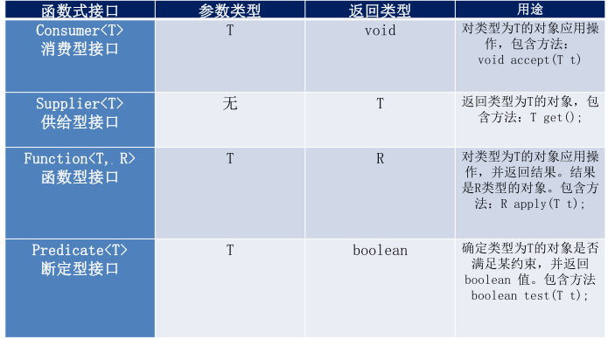
Java内置四大核心函数式接口

Slide 6
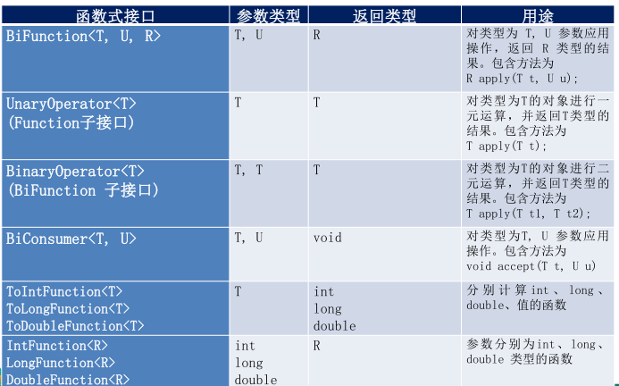
其他接口

Slide 7
方法引用和构造器引用

Slide 8
什么是Stream
Stream是数据渠道，用于操作数据源（集合、数组等）所生成的元素序列。
“集合讲的是数据，流讲的是计算！”
注意：
①Stream 自己不会存储元素。
②Stream 不会改变源对象。相反，他们会返回一个持有结果的新Stream。
③Stream 操作是延迟执行的。这意味着他们会等到需要结果的时候才执行。

Slide 9
Stream操作的三个步骤
创建Stream 根据数据源，获取stream流
中间操作 一连串的操作，对数据源中的数据进行处理
终止操作 一个终止操作，执行中间操作链，产生结果

